Slide 1
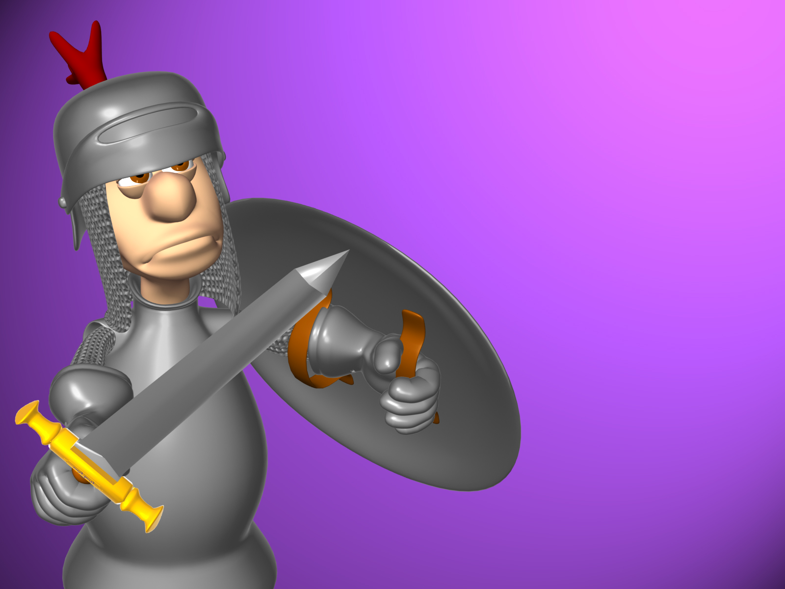
23 февраля

Slide 2
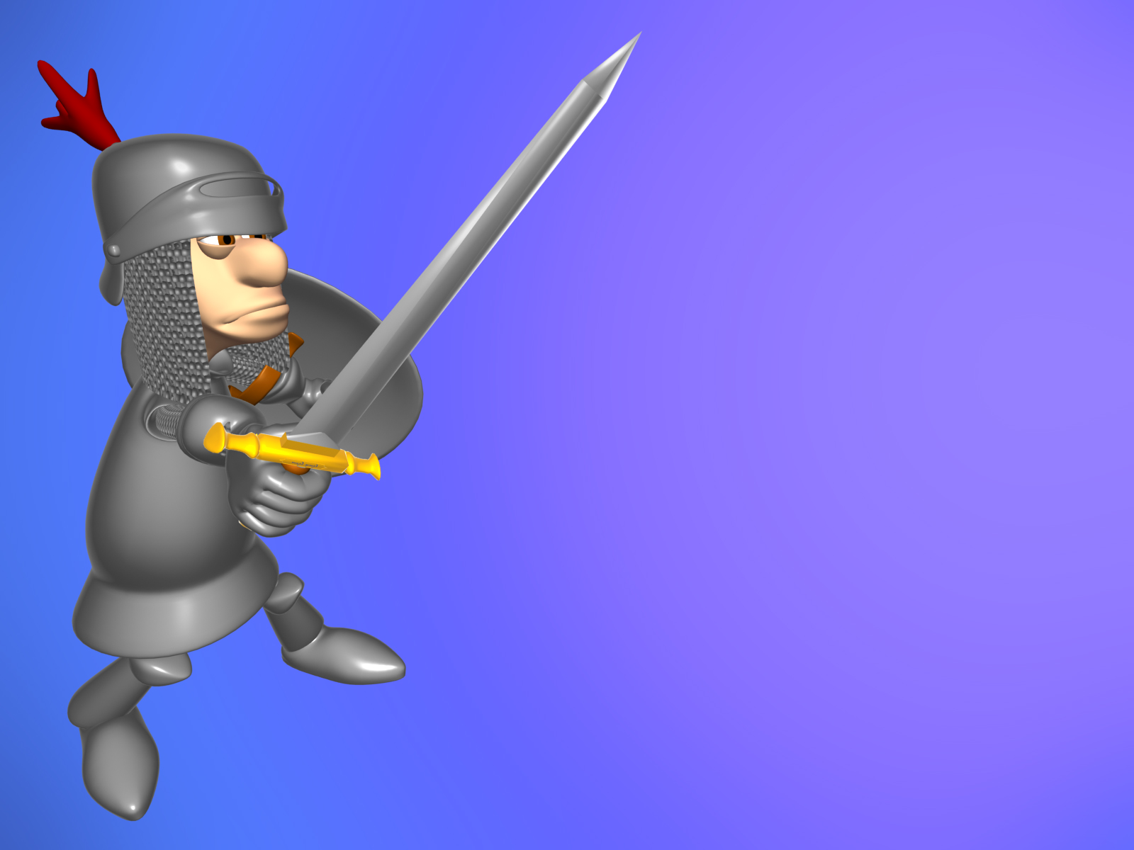
«А ну-ка,
папы!»

Slide 3

Конкурс «Самый умный»

Slide 4
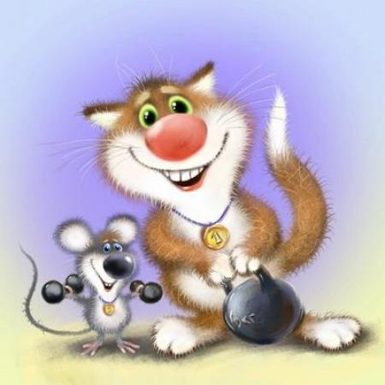
Конкурс «Самый сильный»

Slide 5
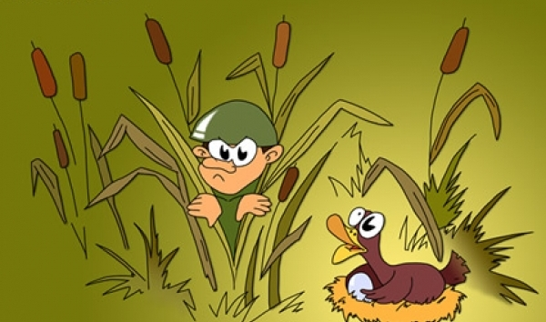
Конкурс «Разведчики»

Slide 6
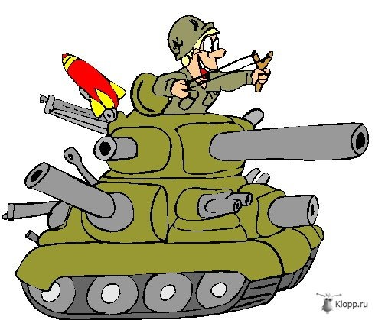
конкурс «Возьми в плен»

Slide 7

конкурс «Послание»

Slide 8

Конкурс «Боец на отдыхе».

Slide 9

Конкурс «Ловких»

Slide 10
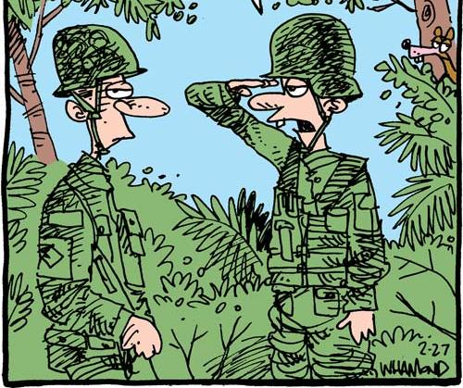
Конкурс «Маскировщики»

Slide 11


